Slide 1
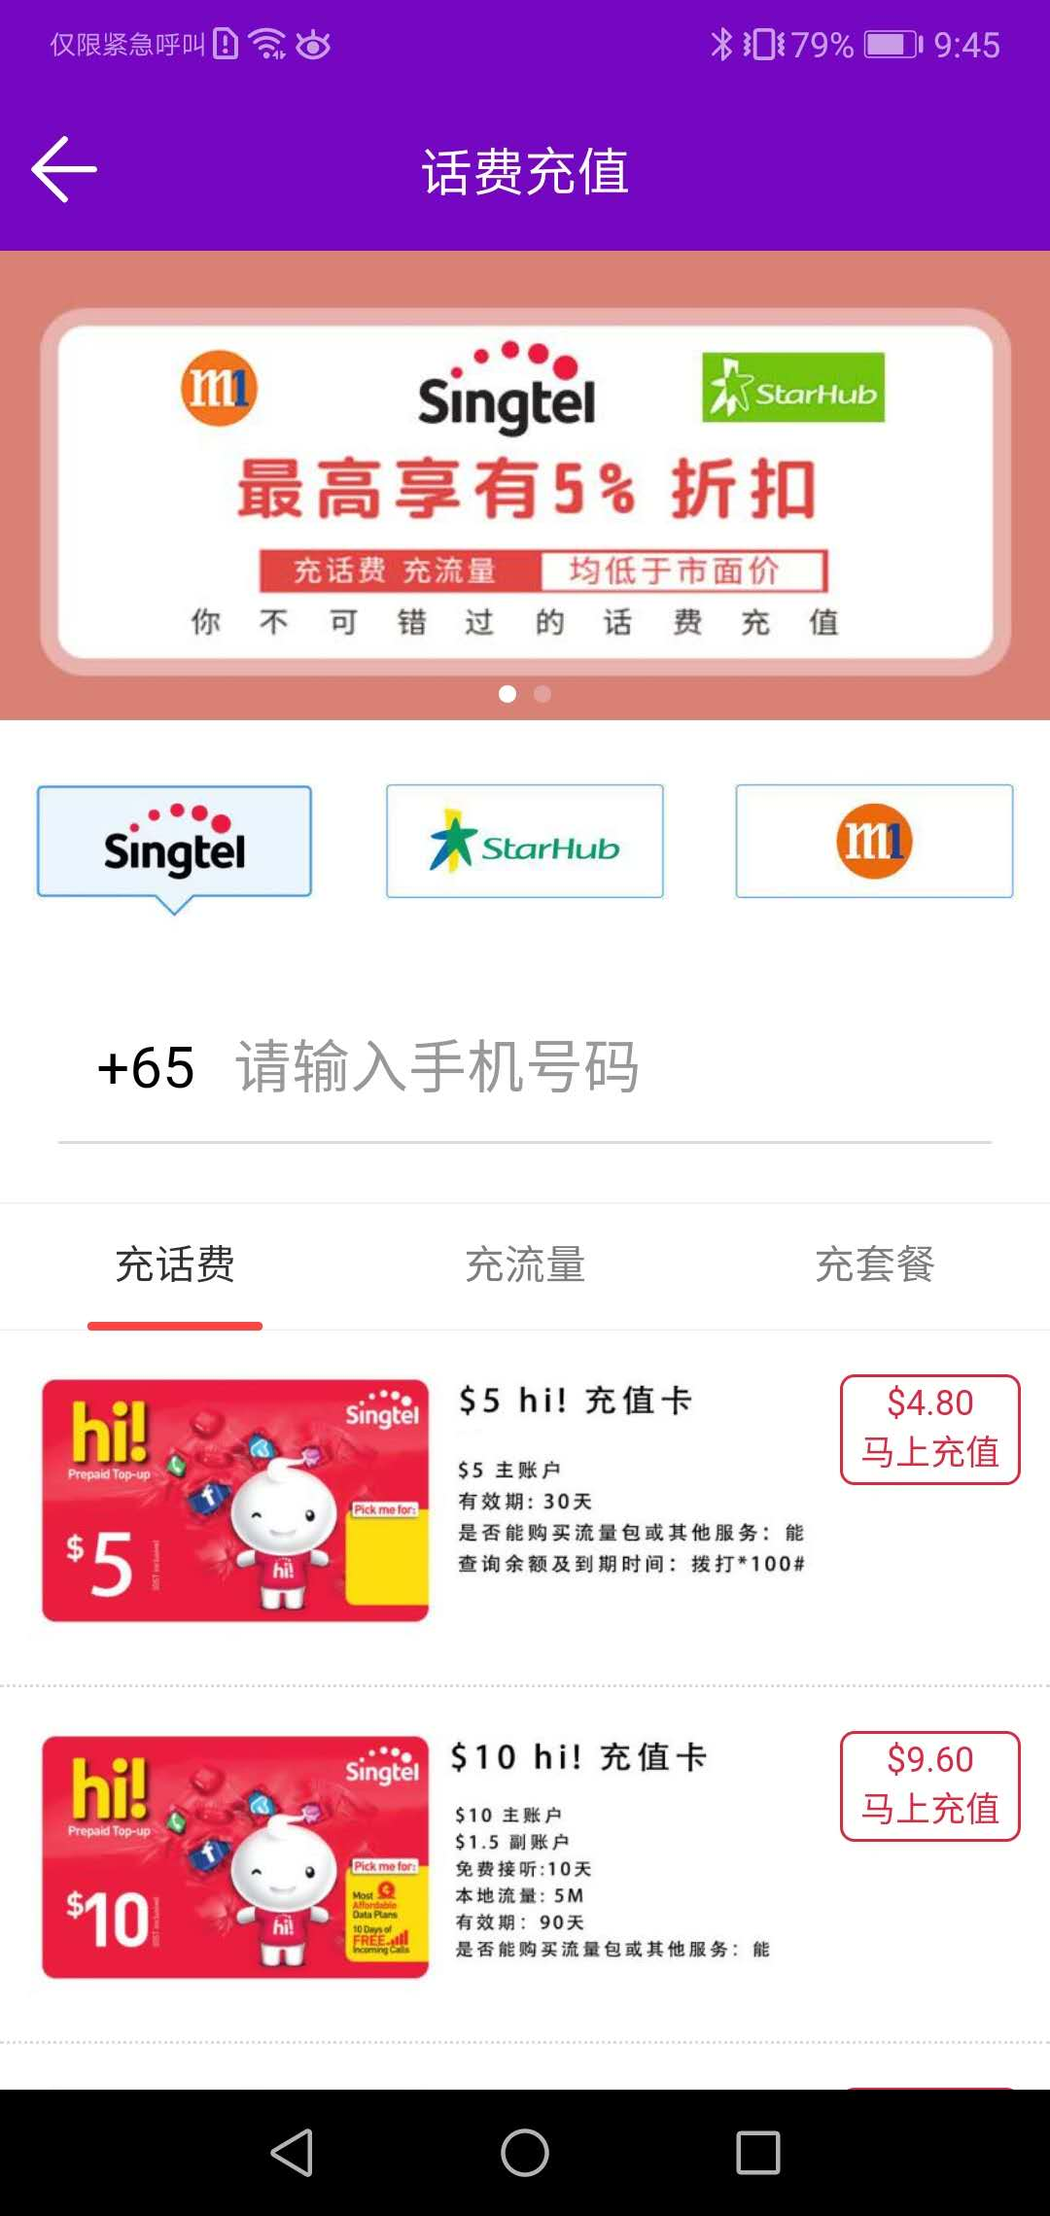
右上角需要有分享按钮。。
分享出去的副标题，还有小图片，别忘了修改下。。。
话费充值这块的微信分享。。
我忘记了是不是没办法加上下两个横幅，一个打开app，一个是下载app。要是能加加上。。
好像主页顶部广告文章是不能加。这个是不是也不能。。。

Slide 2
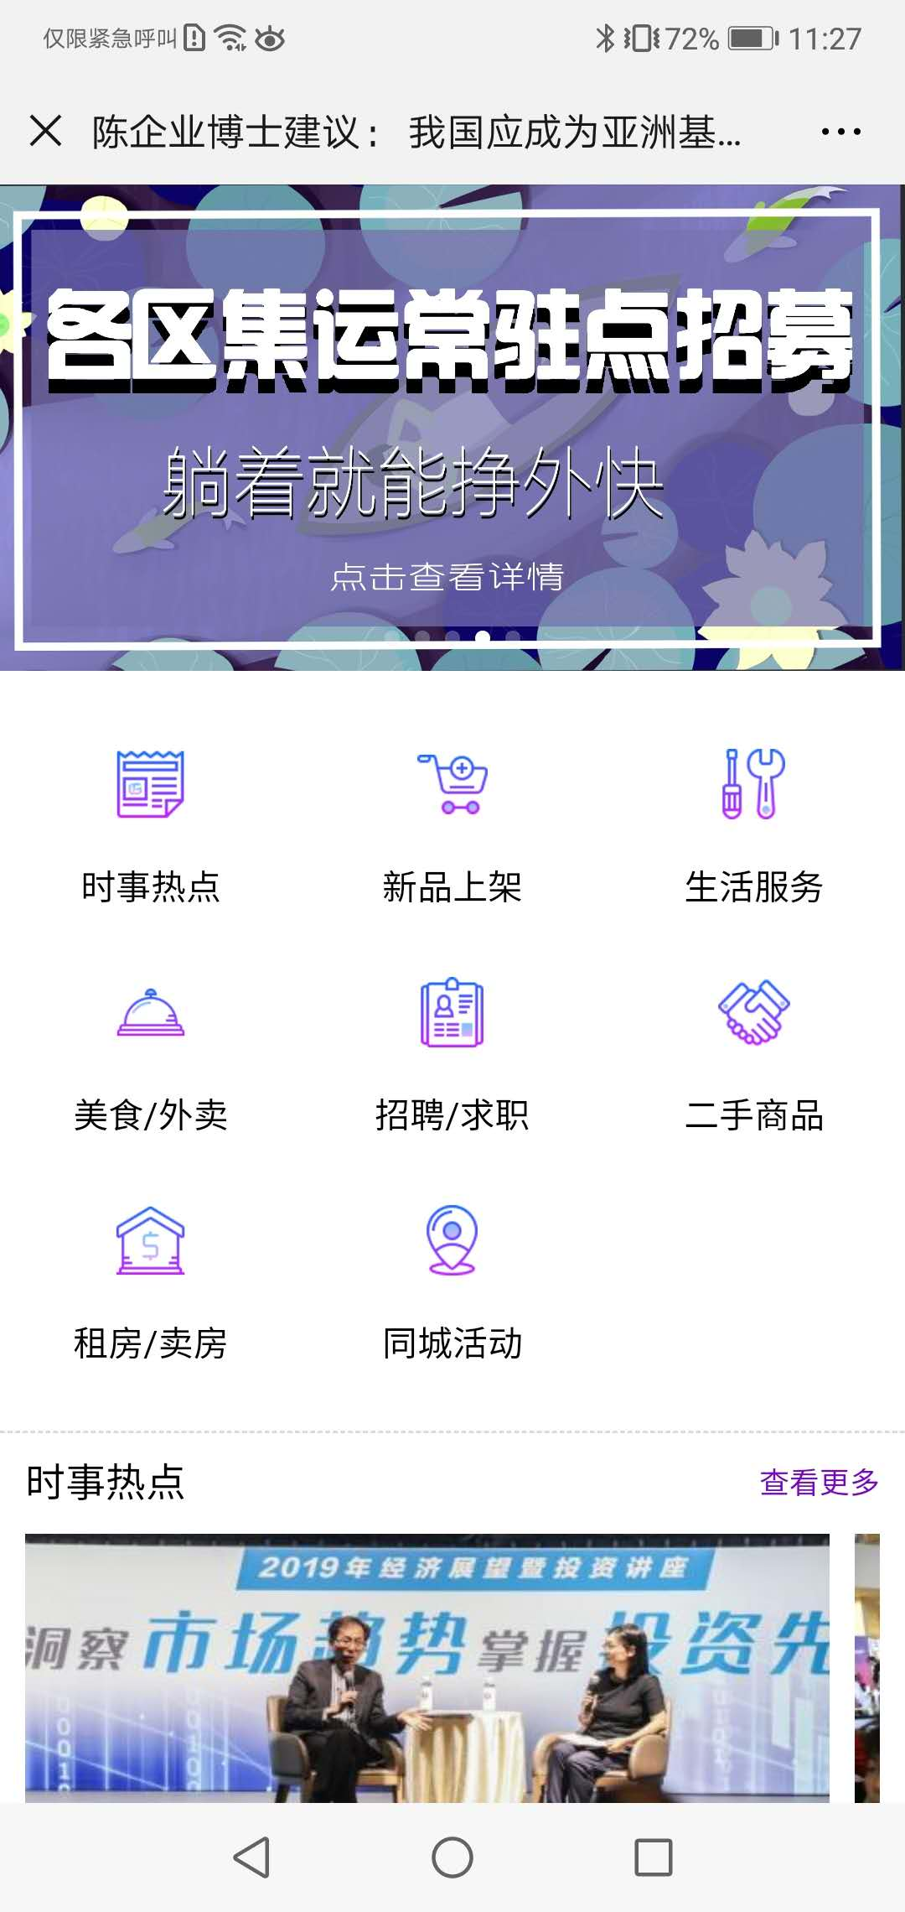
微信分享的页面
话费充值
也放到主页吧。

Slide 3
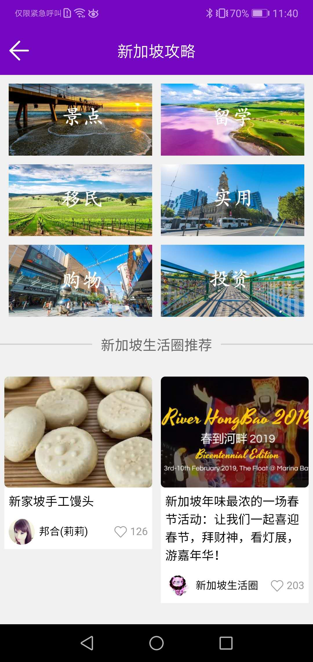
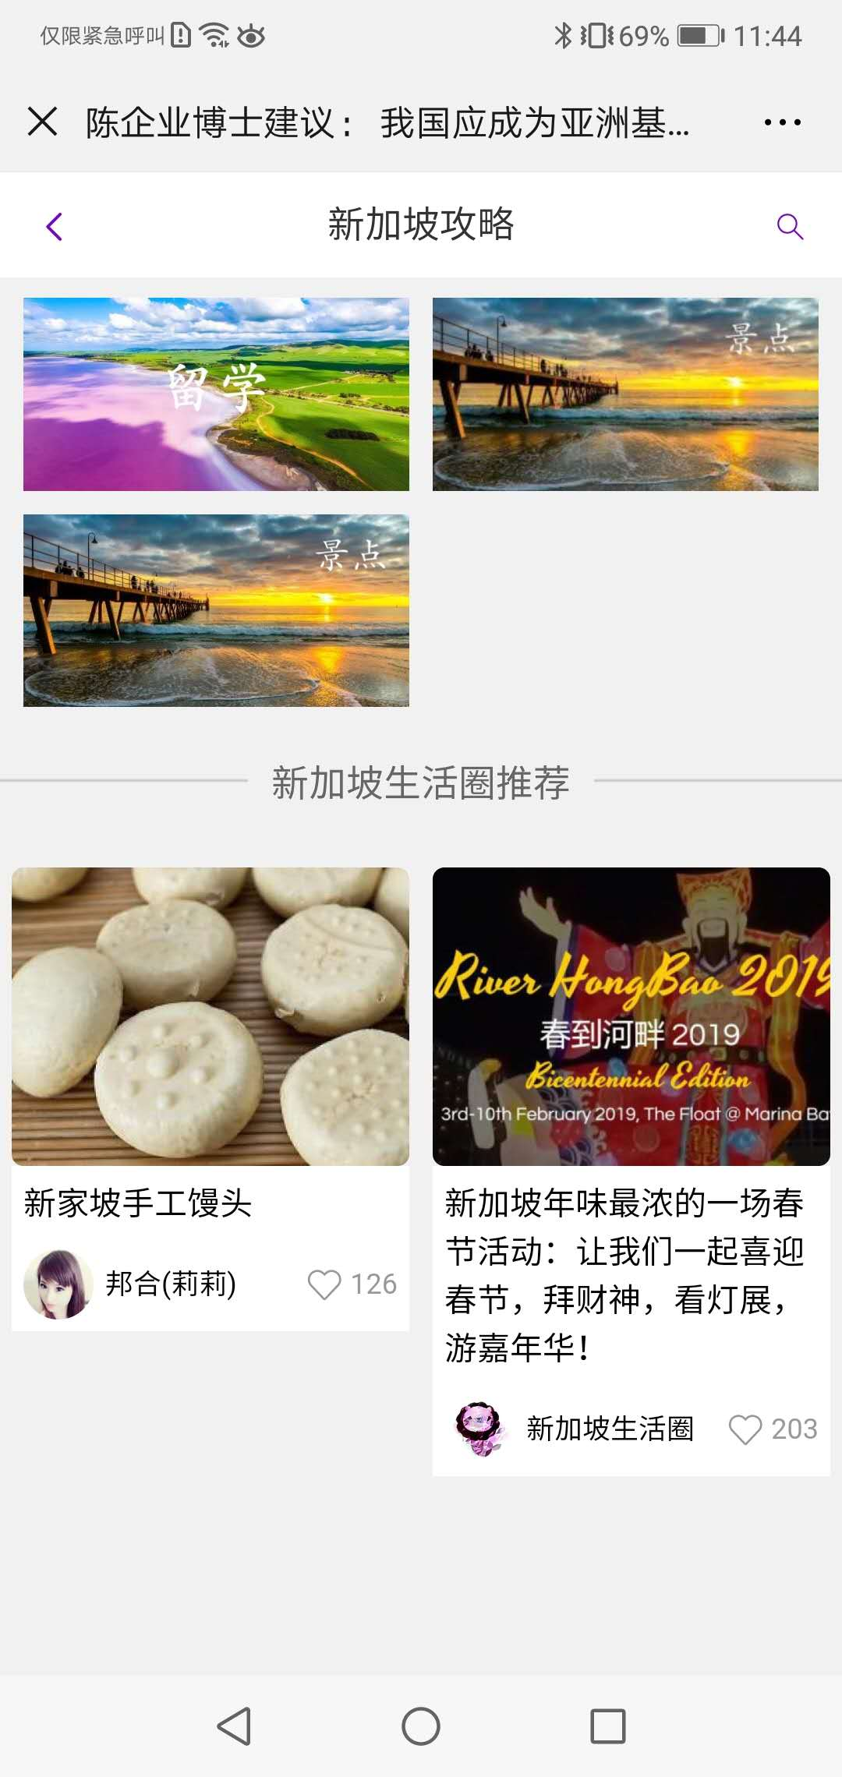
安卓的新加坡攻略，，红圈提示
还有阿德莱德的主页红圈数量提示
加上去。。。
微信分享是正确的
左侧app里面的是错误的。
它和阿德莱德属于不同的分类

Slide 4
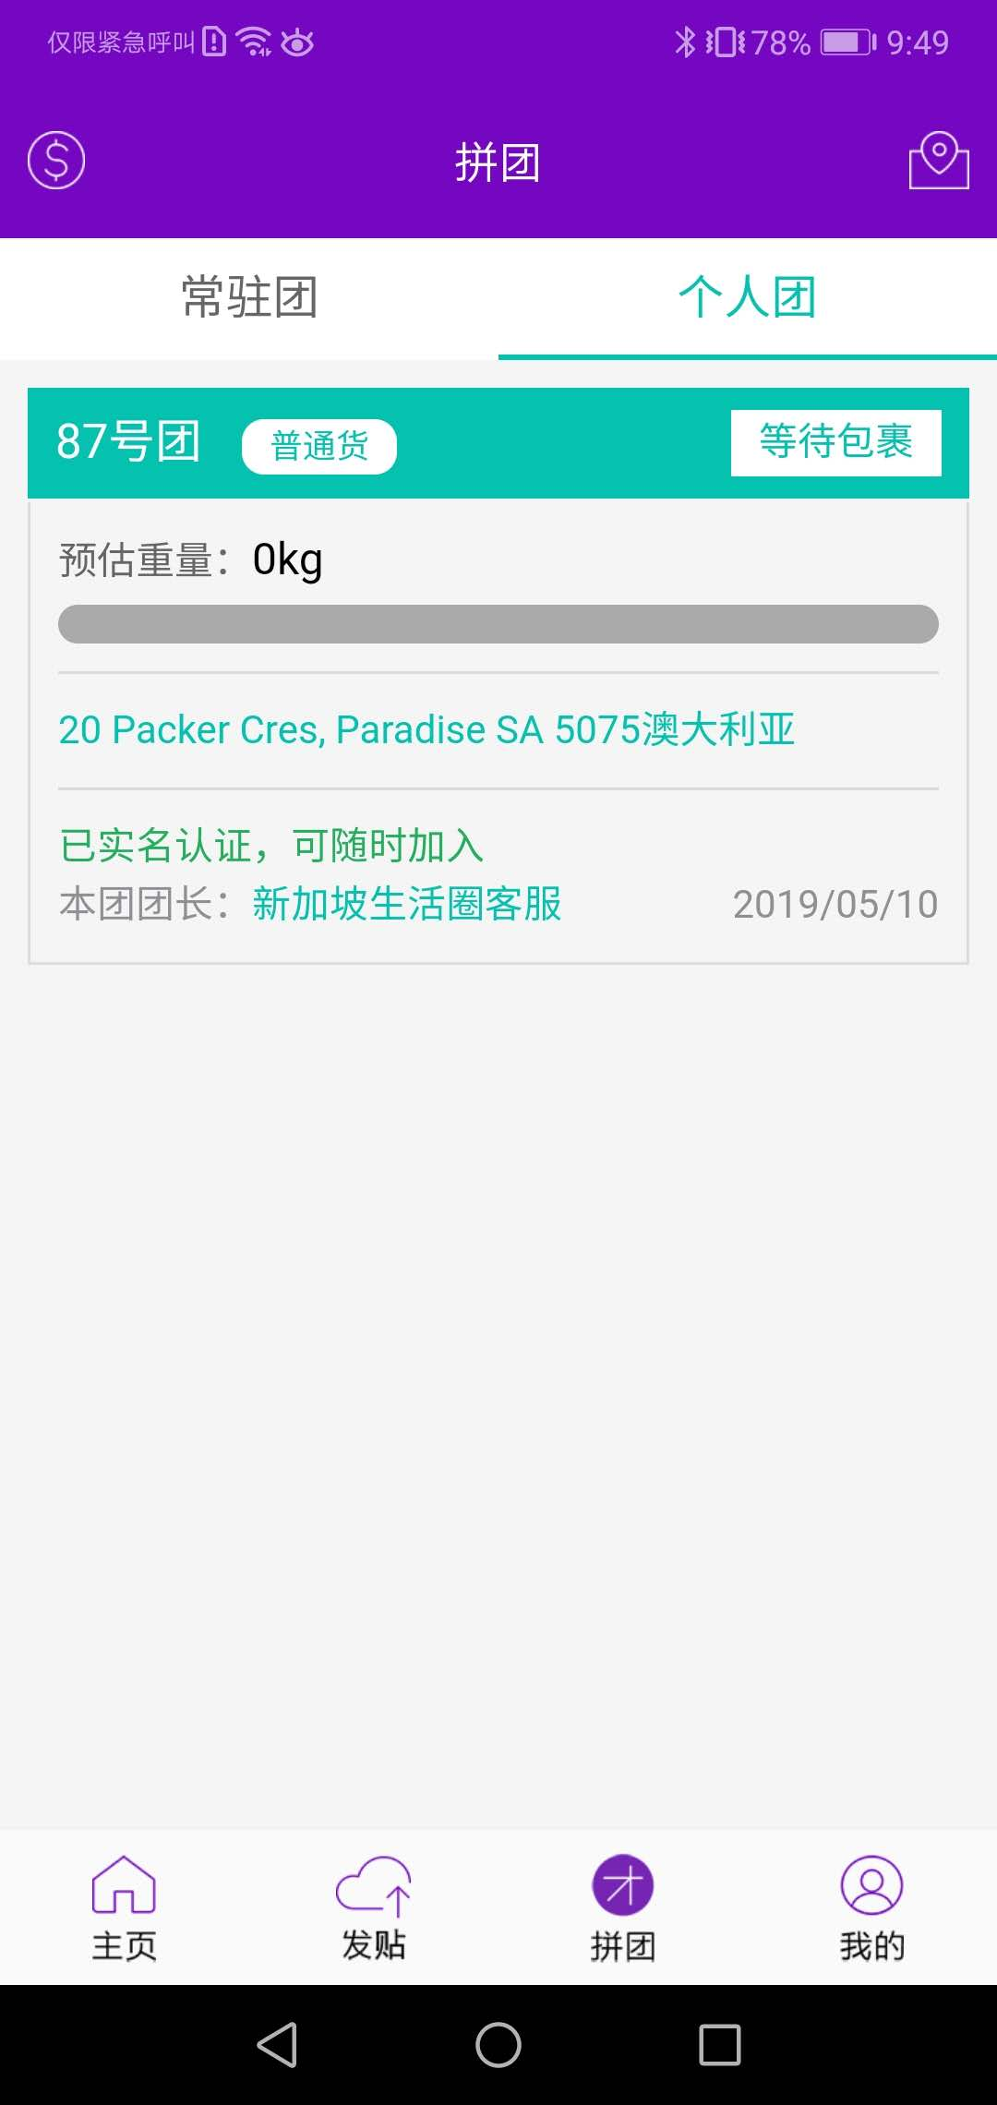
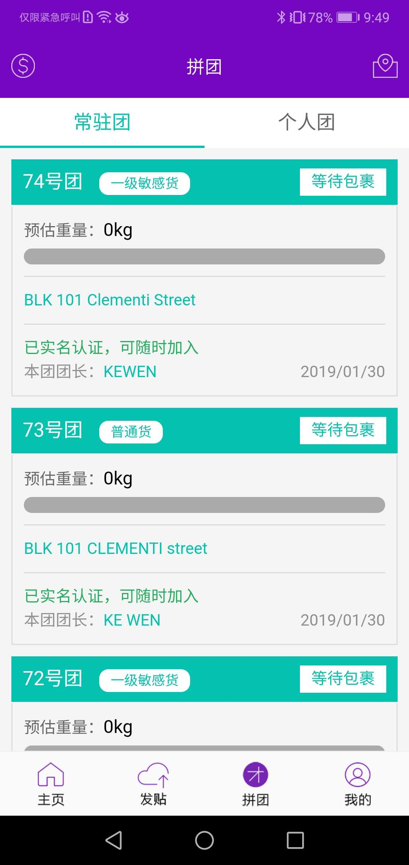
拼团界面的颜色是要改下了
刷新一下会变紫，，但是左右切换会变绿

Slide 5
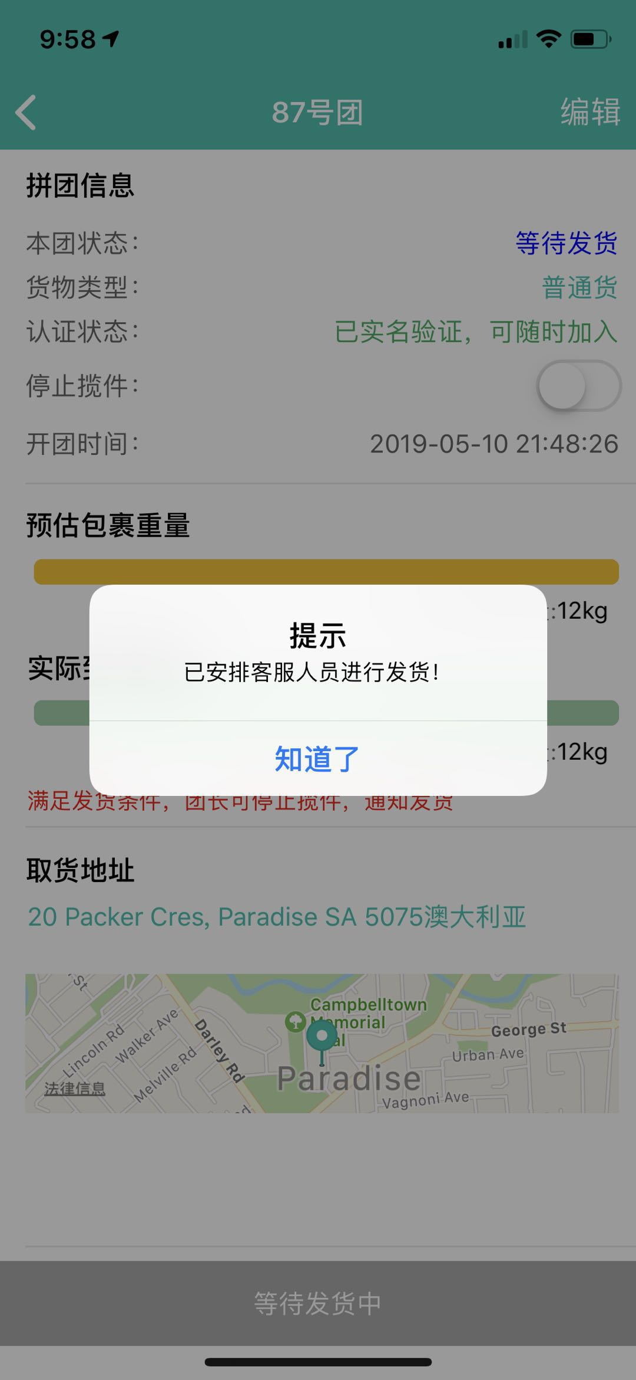
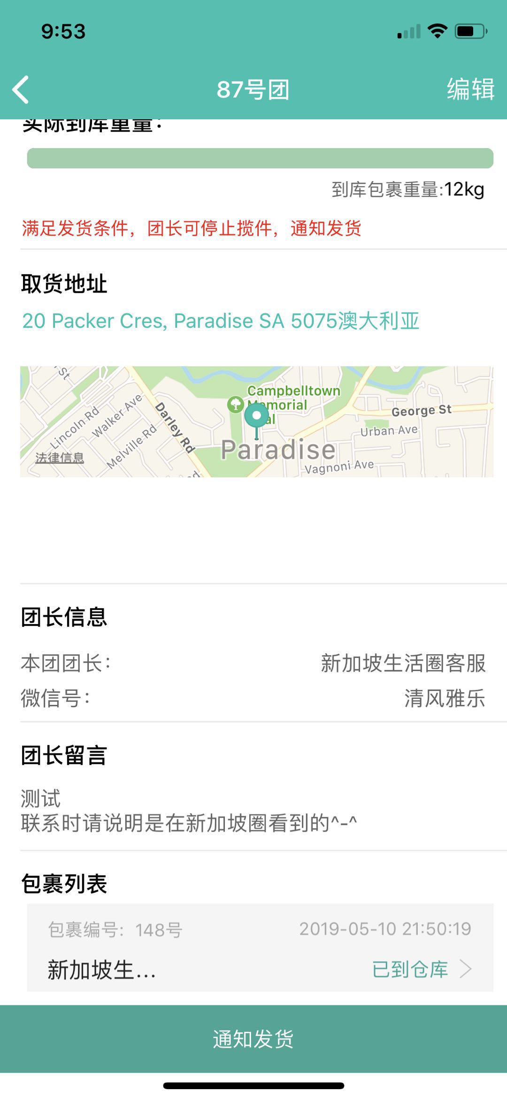
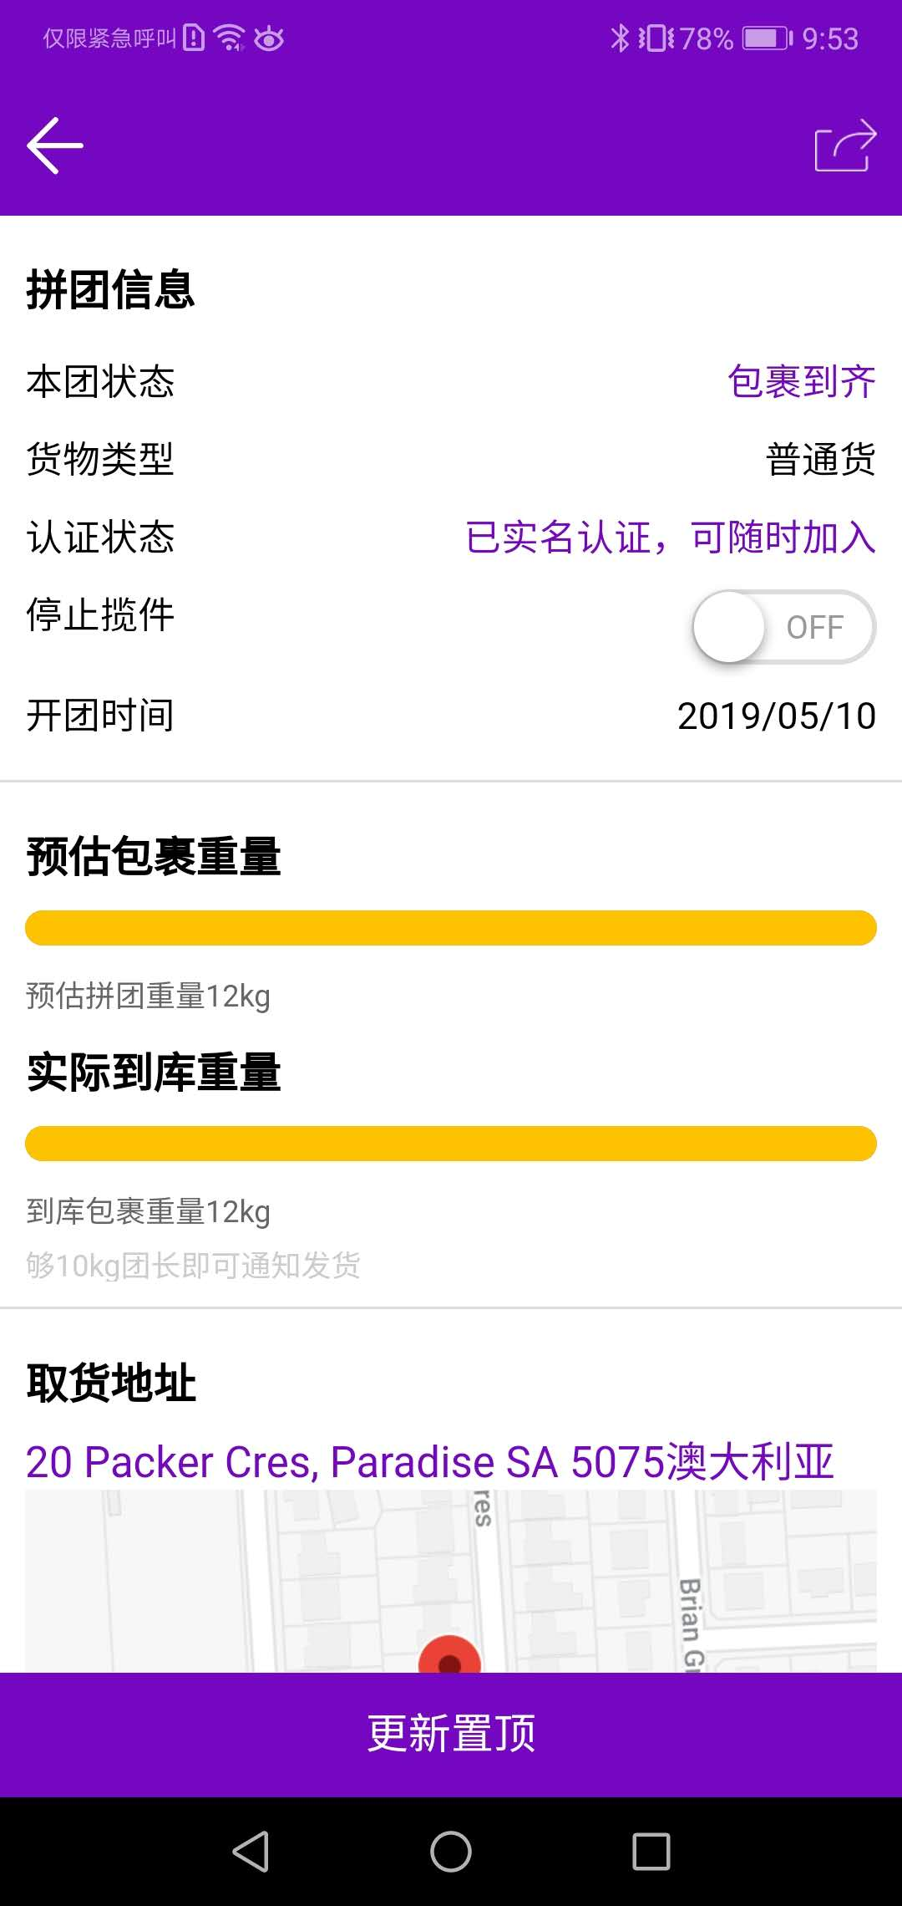
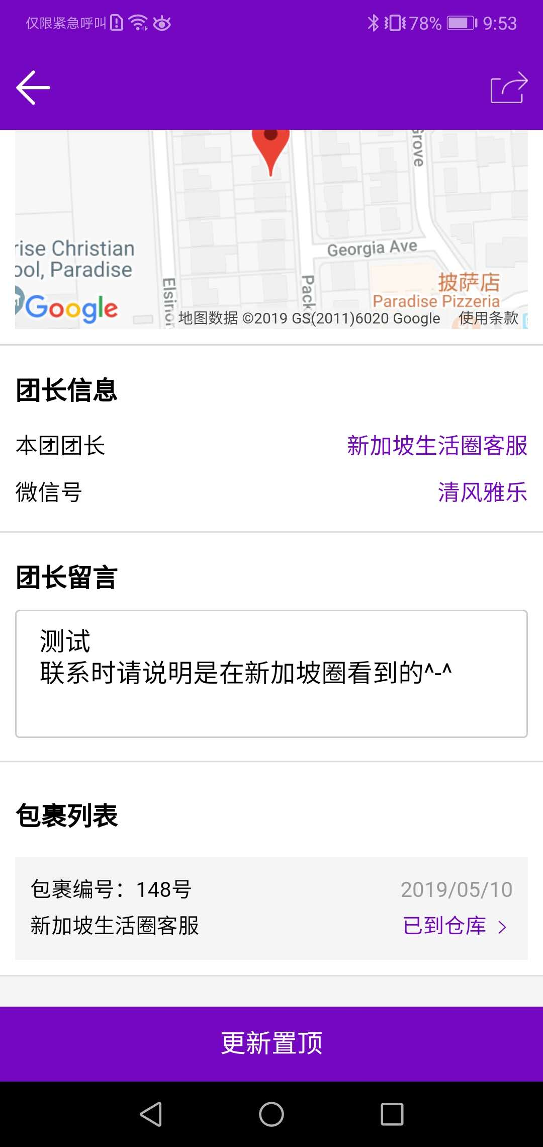
当包裹到齐，且
到库重量
超过10kg的
时候
下面的更新置顶
应该是
通知发货

Slide 6
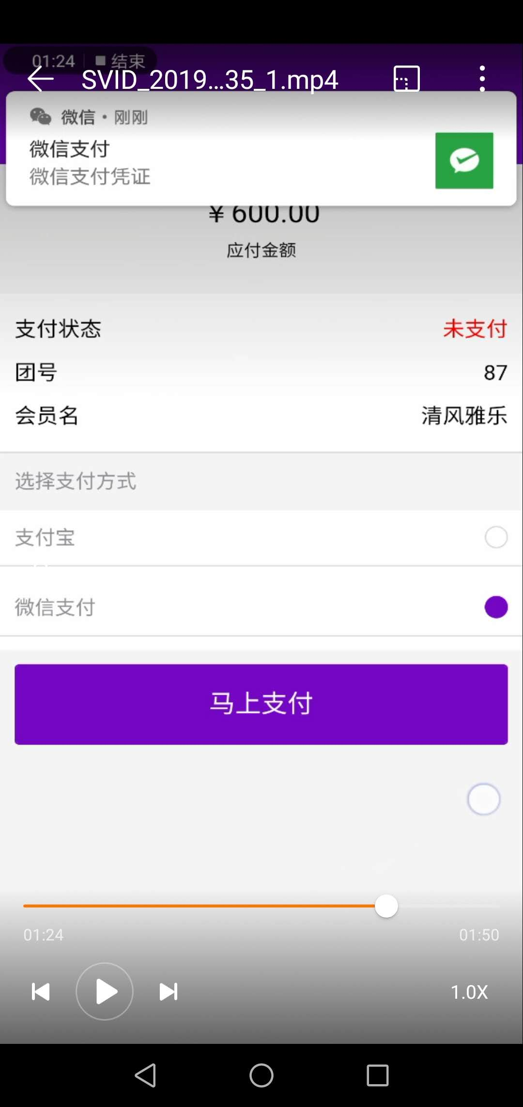
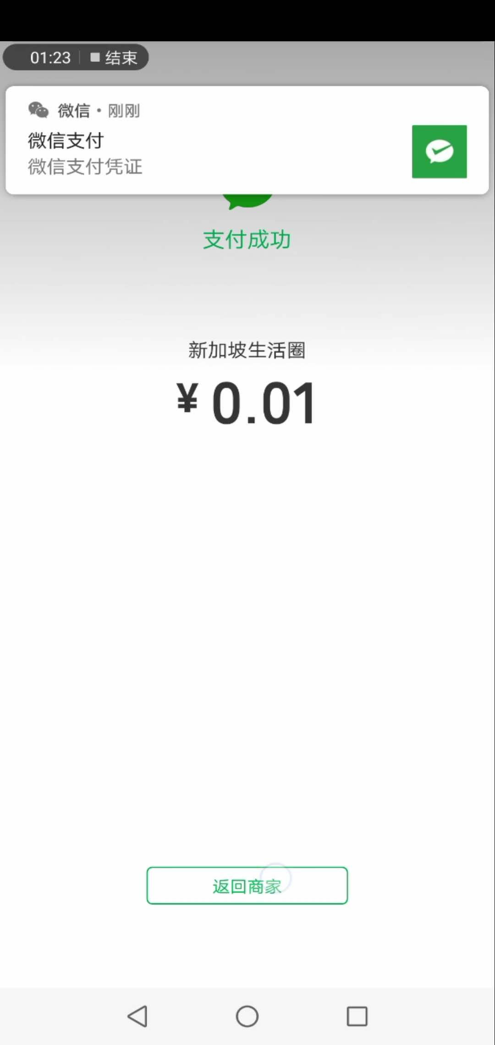
点击返回商家，，是右侧的界面
没有跳转并改变成已支付的样子

